Slide 1
Прощай, Букварь!
Милько Наталья Юрьевна
средняя школа №1
с.Мартук , Актюбинская область
учитель начальных классов

Slide 2
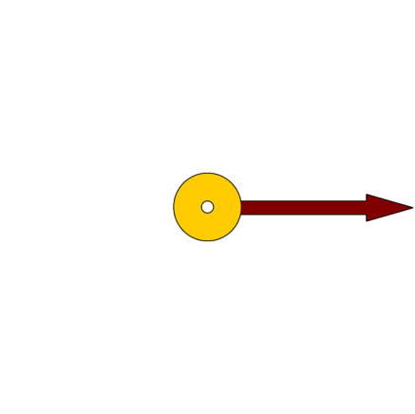
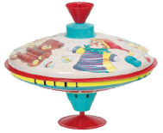
1
7
2
8
3
9
4
10
5
11
6
12

Slide 3
А л ф а в и т о в о
Ж
З
Я
А
И
О
ы

Slide 4
угадай-ка
Загадки

Slide 5
Смекалка

Slide 6
РЕБУСЫ

Slide 7
у
е
булка

Slide 8
подвал

Slide 9
сорока

Slide 10
учебная

Slide 11
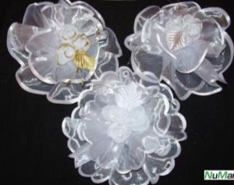
м
лайка
корова
н
а
бинт
ы
мишка

Slide 12
Музыкальная пауза

Slide 13
сказочная

Slide 14
Кто прислал поздравленье?
?
Я очень расстроена,
нечаянно разбила
золотое яичко.

Slide 15
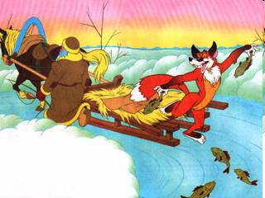
Все закончилось благополучно,
только хвост остался в проруби.
Кто прислал поздравленье?
?

Slide 16
Перед волком не дрожал,
От медведя убежал,
А лисице на зубок
Все ж попался…
Кто прислал поздравленье?
?

Slide 17
лесная

Slide 18
Мед ка
Бар тел
Дя ведь
Бел са
Ли яц
За сук

Slide 19
скороговорка

Slide 20
Белые бараны били в барабаны.
Ученица – озорница получила единицу.

Slide 21
Найди ошибку

Slide 22
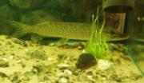
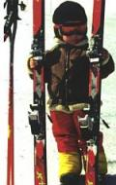
Укажи ошибку
у
щ ка
ю
Л
юба
л
б
и
ду
п
лыж
ы
а
дач
я

Slide 23
кроссворд

Slide 24
Кроссворд
Б | У | К | В | Ы
К
Н
И
Г
А
Р | Е | З | И | Н | К | А
Л | И | Н | Е | Й | К | А
Г | Л | О | Б | У | С
Т | Е | Т | Р | А | Д | Ь

Slide 25
Интернет-ресурсы
http://www.pravdiski.ru/skazki/audioskazki/92-volk-i-semero-kozlyat.html
http:// pafoslive.ru/product_info.php?product
http:// www.char.ru/books/153010
http:// www.greenmama.ru/nid/2586677/
http:// www. valar.ru/forum.php?board=26.action=display:threadid=13178
http:// www.az-maz.com/forum/lofiversion/index.php/t28503-50.html
http:// lets.drink.uz/lofiversion/index.php/t903-5900.html
http:// www.free-lancers.net/users/un_cu/
http:// skunsa.livejournal.com/426589.html
http://www.render.ru/galleru/show_work.php?work_id=53541&gal_rub=39&gal_add
http:// www.x-bikers.ru/forum/show_topic.php?id=342198&page=&pt1=1
http:// www. liveinternet.ru/community/solnechnolunnaya/post68868434/
http:// rbccrf96.narod.ru/rja4.html
http://allday.ru/uploads/posts/2009-12/thumbs/1261995159_izobrazhenie-216.jpg
http://www.karuseltoys.ru/images/catalog/image_b.php?namephoto=s_8809.jpg
http://www.steppuzzle.ru/upload/catalog/71015_2/jpg
http://www.Olik.ru/uploads/posts/2009-11/1257347275_Olik.ru=moidodir.jpg
http://stat18.privet.ru/lr/Oa16db1e5b163a6a2bef59d94cd8cb59
http://dreamworlds.ru/uploads/posts/2009-09/1253343361_wallpaper2-1024_768.jpg
http://h20-mermaids.ucoz.ru/_fr10/7622984.gif
http://img1.liveinternet.ru/images/attach/c/0/35/96/35096994_51.gif

